Slide 1

Здравствуйте, уважаемые родители!

Slide 2

Родительское собрание
Готовность ребенка к школьному обучению.
Воспитатели подготовительной группы
Смыслова Н.А, Султанбекова Э.Б.

Slide 3

Уважаемые родители, постарайтесь ответить на следующие вопросы:
- Что же такое «Готовность к школе»?
- Это умение читать и писать?

Slide 4
Готовность к обучению в школе - это такой уровень физического, психического и социального развития ребенка, который необходим для успешного усвоения школьной программы без ущерба для его здоровья.
Следовательно, понятие «готовность к обучению в школе» включает:
-физиологическую готовность – хороший уровень физического развития;
-психологическую готовность – достаточное развитие познавательных процессов (внимания, памяти, мышления, восприятия, воображения, ощущения, речи), обучаемости;
-социальную готовность – умение общаться со сверстниками и взрослыми.

Slide 5

«Портрет» идеального первоклассника»:
- желание учиться;
- хорошее здоровье;
- развитая моторика;
- хороший уровень развития познавательных процессов;
- стремление к общению;
- развитая волевая сфера.

Slide 6
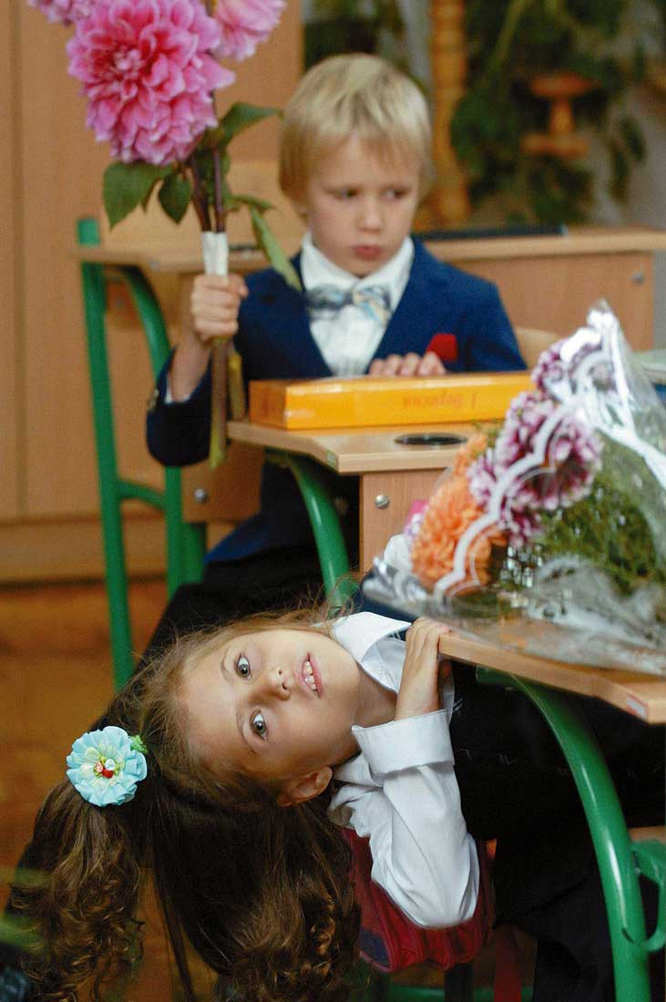
Поэтому Вам, родители, надо обратить сейчас серьезное внимание на воспитание у них: а) послушания; б) сдержанности; в) вежливого отношения к людям; г) умение культурно вести себя в обществе детей, взрослых.

Slide 7
Интеллектуальная готовность к школе означает:
- к первому классу у ребенка должен быть запас определенных знаний;
- он должен ориентироваться в пространстве, то есть знать, как пройти в школу и обратно, до магазина и так далее;
- ребенок должен стремиться к получению новых знаний, то есть он должен быть любознателен;
- должны соответствовать возрасту развитие памяти, речи, мышления.

Slide 8
Личностная и социальная готовность подразумевает следующее:
- ребенок должен быть коммуникабельным, то есть уметь общаться со сверстниками и взрослыми; в общении не должно проявляться агрессии, а при ссоре с другим ребенком должен уметь оценивать и искать выход из проблемной ситуации; ребенок должен понимать и признавать авторитет взрослых;
- толерантность; это означает, что ребенок должен адекватно реагировать на конструктивные замечания взрослых и сверстников;
- нравственное развитие, ребенок должен понимать, что хорошо, а что – плохо;
-ребенок должен принимать поставленную педагогом задачу, внимательно выслушивая, уточняя неясные моменты, а после выполнения он должен адекватно оценивать свою работу, признавать свои ошибки, если таковые имеются.

Slide 9
Эмоционально-волевая готовность ребенка к школе предполагает:
- понимание ребенком, почему он идет в школу, важность обучения;
- наличие интереса к учению и получению новых знаний;
- способность ребенка выполнять задание, которое ему не совсем по душе, но этого требует учебная программа;
- усидчивость – способность в течение определенного времени внимательно слушать взрослого и выполнять задания, не отвлекаясь на посторонние предметы и дела.

Slide 10

Познавательная готовность ребенка к школе.
Данный аспект означает, что будущий первоклассник должен обладать определенным комплексом знаний и умений, который понадобится для успешного обучения в школе.
Итак, что должен знать и уметь ребенок в шесть-семь лет?

Slide 11
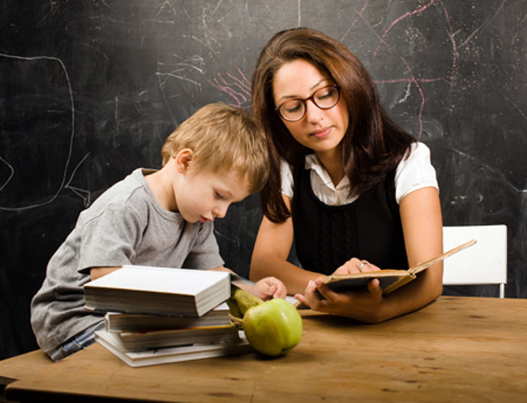
Внимание.
• Заниматься каким-либо делом, не отвлекаясь, в течение двадцати-тридцати минут.
• Находить сходства и отличия между предметами, картинками.
• Уметь выполнять работу по образцу, например, с точностью воспроизводить на своем листе бумаги узор, копировать движения человека и так далее.
• Легко играть в игры на внимательность, где требуется быстрота реакции. Например, называйте живое существо, но перед игрой обсудите правила: если ребенок услышит домашнее животное, то он должен хлопнуть в ладоши, если дикое – постучать ногами, если птица – помахать руками.

Slide 12

Математика.
- Цифры от 0 до 10.
- Прямой счет от 0 до 10 и обратный счет от 10 до 0.
- Арифметические знаки: «больше, меньше, поровну», «плюс, минус, равно», «большой-маленький», «высокий-низкий», «широкий-узкий».
- Деление квадрата, круга на пополам, на четыре части.
- Знать основные геометрические фигуры: круг, квадрат, прямоугольник, овал, многоугольник.
- Умение соотносить цифру и число предметов.
- Ориентироваться в пространстве и на листе бумаги: «справа, слева, вверху, внизу, над, под, за и т.п.».

Slide 13

Память.
• Запоминание 10-12 картинок.
• Рассказывание по памяти стишков, скороговорок, пословиц, сказок и т.п.
• Пересказ текста из 4-5 предложений.

Slide 14
Мышление.
• Заканчивать предложение, например, «Река широкая, а ручей…», «Суп горячий, а компот…» и т. п.
• Находить лишнее слово из группы слов, например, «стол, стул, кровать, сапоги, кресло», «лиса, медведь, волк, собака, заяц» и т. д.
• Определять последовательность событий, чтобы сначала, а что – потом.
• Находить несоответствия в рисунках, стихах-небылицах.
• Складывать пазлы без помощи взрослого.
• Сложить из бумаги вместе со взрослым, простой предмет: лодочку, кораблик.

Slide 15
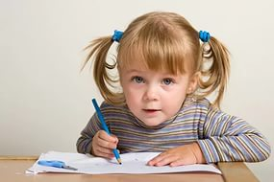
Мелкая моторика.
• Правильно держать в руке ручку, карандаш, кисть и регулировать силу их нажима при письме и рисовании.
• Раскрашивать предметы и штриховать их, не выходя за контур.
• Вырезать ножницами по линии, нарисованной на бумаге.
• Выполнять аппликации.

Slide 16
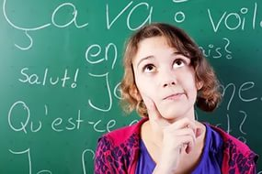
Речь.
• Составлять предложения из нескольких слов, например, кошка, двор, идти, солнечный зайчик, играть.
• Понимать и объяснять смысл пословиц.
• Составлять связный рассказ по картинке и серии картинок.
• Выразительно рассказывать стихи с правильной интонацией.
• Различать в словах буквы и звуки.

Slide 17
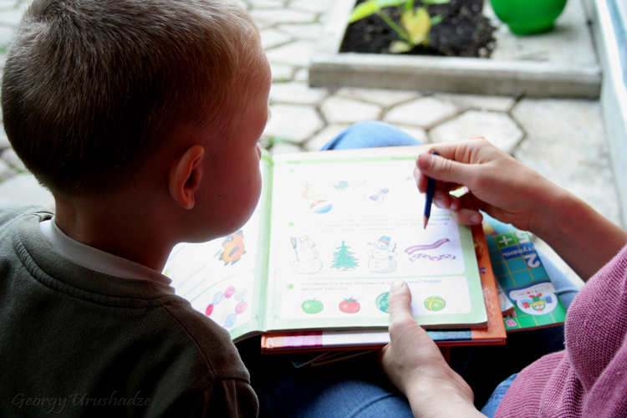
Окружающий мир.
• Знать основные цвета, домашних и диких животных, птиц, деревья, грибы, цветы, овощи, фрукты и так далее.
• Называть времена года, явления природы, перелетных и зимующих птиц, профессии, месяцы, дни недели, свои фамилию, имя и отчество, сколько ему лет и дату рождения, имена своих родителей и место их работы и профессию, свой город, адрес.

Slide 18
Рекомендации:
- Помогите своему ребенку овладеть информацией, которая позволит ему не растеряться в обществе.
- Приучайте ребенка содержать свои вещи в порядке.
- Не пугайте ребенка трудностями и неудачами в школе.
- Научите ребенка правильно реагировать на неудачи.
- Помогите ребенку обрести чувство уверенности в себе.
- Приучайте ребенка к самостоятельности.
- Учите ребенка чувствовать и удивляться, поощряйте его любознательность.
- Стремитесь сделать полезным каждое мгновение общения с ребенком.

Slide 19
Спасибо за внимание!!!

